Slide 1


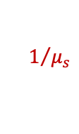
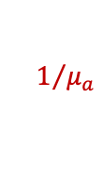
$$n_{out}$$
1
$$n_{in}$$
$$1/{μ_{a}}$$
2
3
4
$$1/{μ_{s}}$$
5

